Slide 1

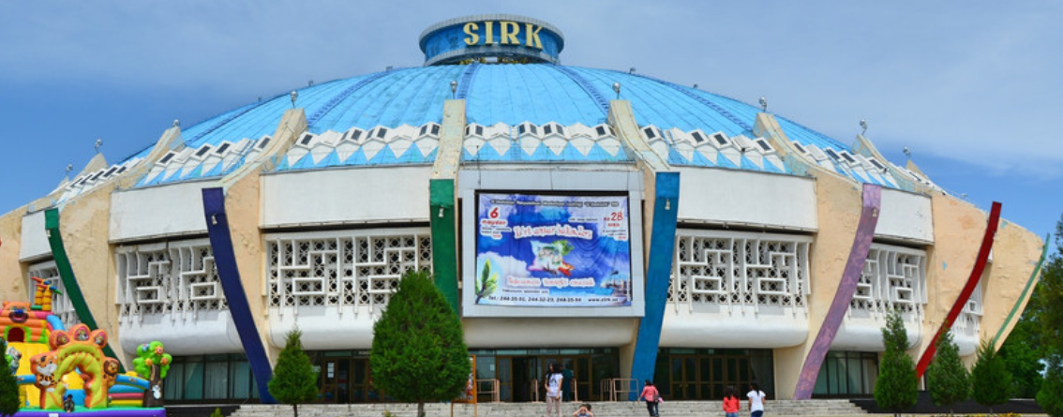






“O‘zbeksirkining” rekonstruksiya va rivojlantirish loyihasi (DXSh asosida)
Soha:
Loyiha ko‘rsatkichlari:
Ko‘ngilochar xizmatlar va madaniyat sohasi
Loyiha xizmati:
Loyiha qiymati:
Investitsiya ehtiyoji:
Loyiha tomosha-ko‘ngilochar yo‘nalishdagi xizmatlarni taklif qiladi, jumladan:akrobatika, jonglyorlik, klounlik, hayvonlar ishtirokisiz sirk, estrada va sahnaviy shoular.
$ 18,3 mln.
$ 13,3 mln.
Sig‘imi:
Mahalliy bozor – 90%
Eksport – 10%
Loyiha maqsadi:
2700 o’rin
Sirk xizmatlarining samaradorligi va sifati, shuningdek, badiiy darajasi va ko‘lamini oshirish orqali sirk dasturlarini kengaytirish.Bunga moddiy-texnik bazani mustahkamlash, davlat-xususiy sheriklik asosida yangi texnologiyalar joriy etish va sirk xizmatlarini rivojlantirish orqali erishiladi.
O‘zini oqlash muddati:
5 yilgacha
~400 ish o’rini
Sirk biznesiga investitsiya kiritish kerakmi?
Sirk san’ati mashhurligi. Sirk tomoshalari hanuzgacha eng mashhur ko‘ngilochar yo‘nalishlardan biri hisoblanadi.
O‘sish va rivojlanish imkoniyati. Yangi mijozlar jalb qilish va xizmat turlarini kengaytirish imkoniyati mavjud.
Daromad o‘sishi. researchthatlar saytiga ko‘ra, yirik sirklar yiliga ~100 mln AQSh dollarigacha daromad oladi.
Qo‘shimcha mahsulotlar savdosi. Sirkda suvenirlar, disklar va boshqa mahsulotlar sotilishi orqali qo‘shimcha daromad olinadi.
Sirk — arzon, ammo rentabelli biznes. Masalan, Rossiyada 3000 kishilik zal, bitta namoyish ~1000 bilet, tushum esa ko‘p hollarda namoyish xarajatidan 3 baravar yuqori.
Sirk yo‘nalishlari:
Akrobatika va ekstrem chiqishlar
Klounlar va jonglyorlar
Hayvonlarsiz sirk va dresirovka
Estrada va sahnaviy shoular
Loyiha tashabbuskori:
UK «O’zbeksirk»
Joylashuv:
Toshkent sh.
Tashkil etilgan: 1969 yil
Bino qurilgan: 1976 yil
Yillik tomoshabinlar: 400 mingdan ortiq
Tasischisi: O‘zbekiston Respublikasi Madaniyat vazirligi
Manzil: Toshkent shahri, G’. Gulyamov ko‘chasi
Bozor:
Cirque du Soleil misolida sarmoya — ~200 mln dollar;
Sirk truppalarining gastrol daromadi — 20–25 mln dollar.
Stasionar sirk namoyishlari — 40–50 mln dollar.
Oddiy sirk shousining o‘rtacha tushumi — ~1 mln dollar.
Toshkent sh.
Maydoni | 435 km²
Aholisi | ~3,1 million

Slide 2

Xalqaro transport-logistika yo‘nalishlari
Tallin
Sankt-Peterburg
Riga
Latvia
Moscow
Klaipeda
Hamburg
Minsk
Berlin
Brest
Povorina
Essen
Lviv
Kyiv
Paris
Chop
Volgograd
Kandiagash
Aktogay
Astraxan
Beyney
Saksaulskaya
Ulan-Bator
Osh
Bayangal-Mangal
Mersin
Malatya
Saraxa
Mazar-i-Sharif
Kashgar
Xirat
Afghanistan
Peshavar
Iran
Pakistan
Bandar-e-Abbas
Chakhbahar
Karachi

Slide 3

Toshkent va boshqa O‘zbekiston aeroportlaridan aviaqatnovlar
New York
90 ta davlat fuqarolari uchun vizasiz kirish tartibi joriy etilgan
O‘zbekiston aeroportlarida 59 ta turli aviakompaniya faoliyat yuritmoqda
Mamlakat bo‘ylab 11 ta aeroport mavjud, ularning asosiylari: Toshkent, Samarqand va Buxoro.

